Slide 1
КРИПТОГРАФИЯ И КРИПТОГРАФИЧЕСКАЯ ЗАЩИТА ИНФОРМАЦИИ
Автор:
студент группы IS 11Z,
Анна НАГИРНЯК

Slide 2

ПРИВЕТСТВУЮ ВАС!
Я - Анна Нагирняк, и это моя презентация на тему “Криптография и криптографическая защита информации”.
Подробнее в моем блоге: https://naghirneac.blogspot.md/
Приятного просмотра!

Slide 3
СОДЕРЖАНИЕ
ВВЕДЕНИЕ
ИСТОРИЯ КРИПТОГРАФИИ
НАИВНАЯ КРИПТОГРАФИЯ
ФОРМАЛЬНАЯ КРИПТОГРАФИЯ
НАУЧНАЯ КРИПТОГРАФИЯ
КОМПЬЮТЕРНАЯ КРИПТОГРАФИЯ
ШИФРОВАЛЬНАЯ МАШИНА «ENIGMA»

Slide 4


ВВЕДЕНИЕ
В современном обществе все большую роль играют компьютеры, и вообще электронные средства передачи, хранения, и обработки информации.
Для того чтобы информационные технологии можно было использовать в различных областях, необходимо обеспечить их надежность и безопасность. Под безопасностью (в широком смысле) понимается способность информационной системы сохранять свою целостность и работоспособность при случайных или преднамеренных внешних воздействиях. Поэтому широкое использование информационных технологий привело к бурному развитию различных методов защиты информации, из которых основными можно, пожалуй, назвать, помехоустойчивое кодирование и криптографию.
В течение многих лет криптография служила исключительно военным целям. Сегодня обычные пользователи получают возможность обращаться к средствам, позволяющим им обезопасить себя от несанкционированного доступа к конфиденциальной информации, применяя методы компьютерной криптографии

Slide 5

ИСТОРИЯ КРИПТОГРАФИИ
История криптографии – ровесница истории человеческого языка. Более того, первоначально письменность сама по себе была своеобразной криптографической системой, так как в древних обществах ею владели только избранные.

Slide 6
С распространением письменности в человеческом обществе появилась потребность в обмене письмами и сообщениями, что вызвало необходимость сокрытия содержимого письменных сообщений от посторонних. Методы сокрытия содержимого письменных сообщений можно разделить на три группы:
К первой группе относятся методы маскировки или стеганографии, которые осуществляют сокрытие самого факта наличия сообщения;
Вторую группу составляют различные методы тайнописи или криптографии (от греческих слов ktyptos – тайный и grapho – пишу);
Методы третьей группы ориентированы на создание специальных технических устройств, засекречивания информации.

Slide 7
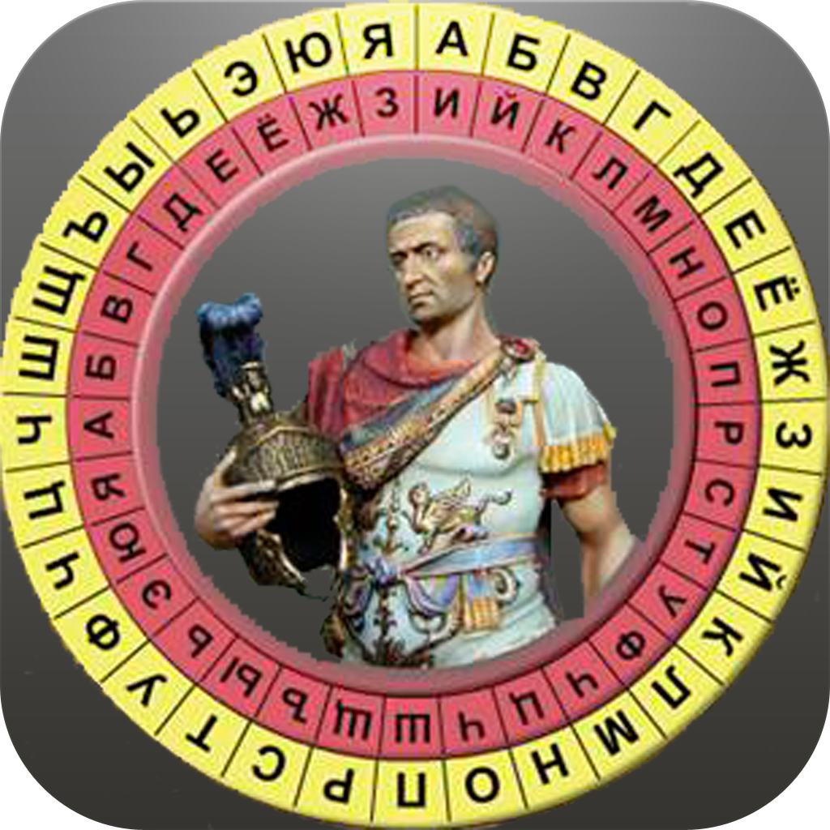

Развитию тайнописи способствовали войны. Письменные приказы и донесения обязательно шифровались, чтобы пленение курьеров не позволило противнику получить важную информацию.
Например, римский император Цезарь пользовался в своей военной и личной переписке шифром, сущность которого состояла в замене каждой буквы латинского языка на следующую букву алфавита. Тогда знаменитая фраза: «VENI, VIDI, VICI» («Пришел, увидел, победил»), которой Цезарь, известил одного из своих друзей в Риме о быстро одержанной им победе, в зашифрованном виде будет иметь следующий вид: «XFOJ, XJEJ, XJDJ»

Slide 8
В истории криптографии условно можно выделить четыре этапа:
наивный
формальный
научный
компьютерный

Slide 9
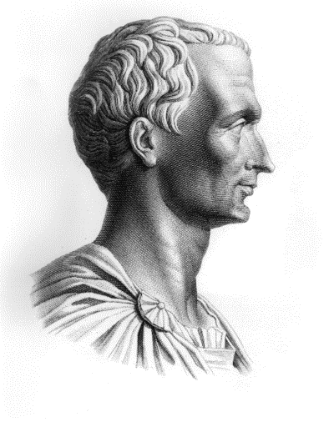
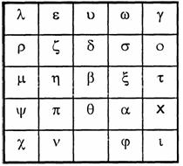
НАИВНАЯ КРИПТОГРАФИЯ (до начала XVI в.)
Для наивной криптографии характерно использование любых, обычно примитивных, способов запутывания противника относительно содержания шифруемых текстов. На начальном этапе для защиты информации использовались методы кодирования и стеганографии, которые родственны, но не тождественны криптографии.
Большинство из используемых шифров сводились к перестановке или моноалфавитной подстановке. Одним из первых зафиксированных примеров является шифр Цезаря, состоящий в замене каждой буквы исходного текста на другую, отстоящую от нее в алфавите на определенное число позиций. Другой шифр, полибианский квадрат, авторство которого приписывается греческому писателю Полибию, является общей моноалфавитной подстановкой, которая проводится с помощью случайно заполненной алфавитом квадратной таблицей (для греческого алфавита размер составляет 5×5). Каждая буква исходного текста заменяется на букву, стоящую в квадрате снизу от нее.

Slide 10
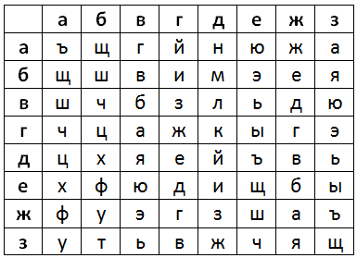
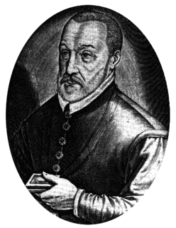
ФОРМАЛЬНАЯ КРИПТОГРАФИЯ (конец XV – начало XX вв.)
Этап формальной криптографии связан с появлением формализованных и относительно стойких к ручному криптоанализу шифров. В европейских странах это произошло в эпоху Возрождения, когда развитие науки и торговли вызвало спрос на надежные способы защиты информации. Важная роль на этом этапе принадлежит Леону Батисте Альберти, итальянскому архитектору, который одним из первых предложил многоалфавитную подстановку. Данный шифр, получивший имя дипломата XVI в. Блеза Вижинера, состоял в последовательном «сложении» букв исходного текста с ключом (процедуру можно облегчить с помощью специальной таблицы). Его работа «Трактат о шифре» (1466 г.) считается первой научной работой по криптологии.

Slide 11


НАУЧНАЯ КРИПТОГРАФИЯ (1930 – 60-е гг.)
Главная отличительная черта научной криптографии – появление криптосистем со строгим математическим обоснованием криптостойкости. К началу 30-х гг. окончательно сформировались разделы математики, являющиеся научной основой криптологии: теория вероятностей и математическая статистика, общая алгебра, теория чисел, начали активно развиваться теория алгоритмов, теория информации, кибернетика. Своеобразным водоразделом стала работа Клода Шеннона «Теория связи в секретных системах» (1949), которая подвела научную базу под криптографию и криптоанализ. С этого времени стали говорить о криптологии (от греческого kryptos – тайный и logos – сообщение) – науке о преобразовании информации для обеспечения ее секретности. Этап развития криптографии и криптоанализа до 1949 г. стали называть донаучной криптологией. Шеннон ввел понятия «рассеивание» и «перемешивание», обосновал возможность создания сколь угодно стойких криптосистем.
В 1960-х гг. ведущие криптографические школы подошли к созданию блочных шифров, еще более стойких по сравнению с роторными криптосистемами, однако допускающих практическую реализацию только в виде цифровых электронных устройств.

Slide 12

КОМПЬЮТЕРНАЯ КРИПТОГРАФИЯ (с 1970-х гг.)
Компьютерная криптография обязана своим появлением вычислительным средствам с производительностью, достаточной для реализации криптосистем, обеспечивающих при большой скорости шифрования на несколько порядков более высокую криптостойкость, чем «ручные» и «механические» шифры.

Slide 13

ШИФРОВАЛЬНАЯ МАШИНА «ENIGMA». ПРИНЦИП ДЕЙСТВИЯ И БИТВА ЗА ШИФРЫ

Slide 14
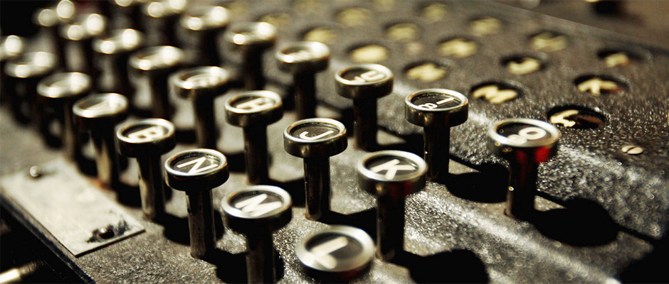
«Enigma» (в русской транскрипции «Энигма») в переводе с древнегреческого означает «безымянный», «неназванный», «загадочный». Работы по применению шифровальной машины с подобным названием начались в Германии в глубокой тайне в 1928 году и активизировались с приходом к власти Гитлера. Работами руководил непосредственно германский Генеральный штаб. К началу Второй мировой войны работы по созданию военного варианта «Enigma» были закончены, машина прошла испытания и была принята на вооружение.

Slide 15
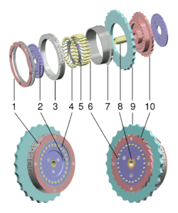
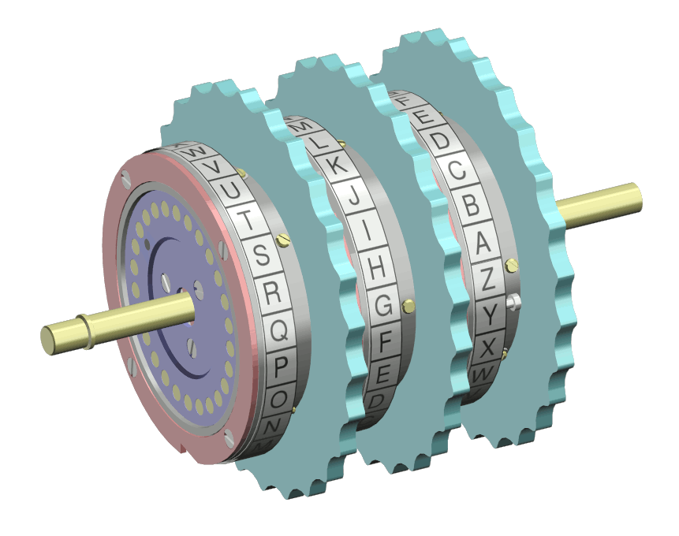
«Enigma» относилась к классу электромеханических шифровальных машин. Ее конструкция была основана на системе из трех вращающихся барабанов, осуществлявших замену 26 букв латинского алфавита. Каждый барабан имел 26 входных контактов на одной стороне и столько же выходных контактов — на другой. Внутри каждого барабана проходили провода, связывавшие входные и выходные контакты между собой. Выходные контакты первого барабана соединялись с входными контактами второго. Когда оператор нажимал на какую-либо букву на клавиатуре машины, электрический ток подавался на входной контакт первого барабана, соответствующий этой букве. Ток проходил через первый барабан и поступал на выходной контакт, соответствующий какой-либо другой букве. Затем ток проходил последовательно через второй и третий барабаны и подавался на неподвижный рефлектор (от лат. reflecto — обращаю назад, отражаю). В конструкции рефлектора 26 контактов разбивались на пары, контакты внутри каждой пары были соединены между собой. Таким образом, рефлектор заменял букву на парную ей.
Ток, прошедший через рефлектор, подавался назад, на систему барабанов. Он вновь проходил через три барабана, но в обратном порядке. В конце концов на световом табло машины загоралась одна из 26 лампочек, соответствовавшая зашифрованной букве.

Slide 16
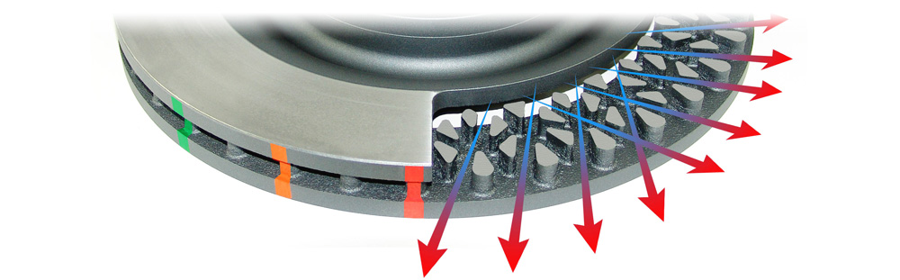
Самым важным свойством машины «Enigma» являлось вращение барабанов. Первый барабан после каждого преобразования буквы поворачивался на одну позицию. Второй барабан поворачивался на одну позицию после того, как первый совершал полный оборот, т. е. после преобразования 26 букв. Наконец, третий барабан поворачивался на одну позицию после того, как второй совершал полный оборот, т. е. после шифрования 676 букв.

Slide 17
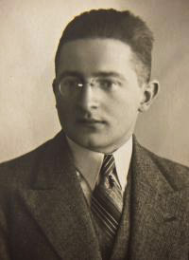
Немцам, несмотря на колоссальные усилия, не удалось сохранить в тайне работу над «Энигмой». Уже в 1932 году в специально созданном «Шифровальном бюро» в Варшаве начались работы над раскрытием тайны «Энигмы». Возглавлял группу молодой польский математик Мариан Рeевский, выпускник математического факультета университета в Познани.
Группа имела в своем распоряжении устаревшую коммерческую шифровальную машину, купленную в Германии. Конечно, эта модель была очень далека от современных для той поры немецких военных шифровальных машин и принесла мало пользы. Поэтому главным моментом в работе ученых для решения задачи «Энигмы» было применение математики (теории групп и теории перестановок). Для раскрытия шифров «Энигмы» польские математики использовали перехваченные шифрованные сообщения и добились значительных успехов. Ими было теоретически воссоздано устройство машины, что позволило позже создать её реальную модель; были разработаны также методы восстановления ключей к шифрам на основе перехваченных сообщений.

Slide 18
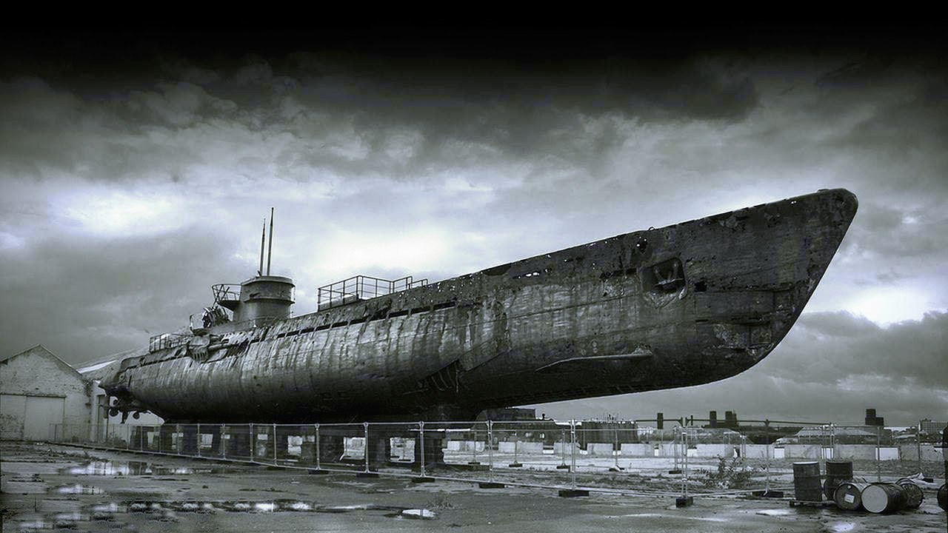
Наконец, осенью 1942 года, в результате спецоперации ВМС (Военно - Морские Силы) Англии, на германской подводной лодке U-571, которую немецкое командование считало затонувшей, была захвачена сама шифровальная машина «Enigma» и процесс дешифровки немецких секретных сообщений был поставлен англичанами на поток.

Slide 19
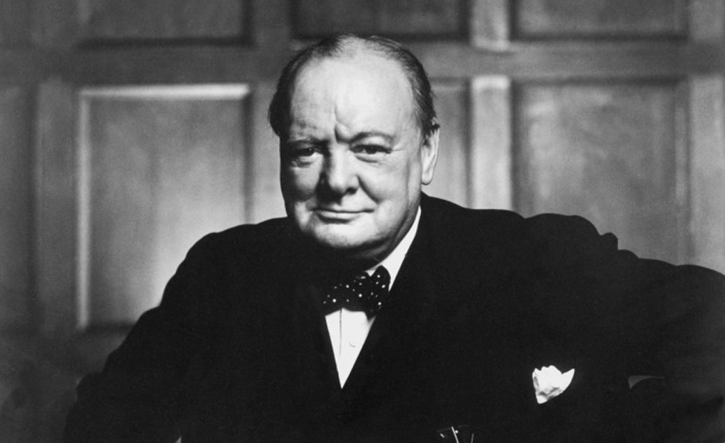
Вся эта работа по взламыванию немецких секретных шифров сохранялась в глубокой тайне, и немцы до самого конца войны даже не подозревали, что все их секретные сообщения становятся известны антигитлеровской коалиции. О том, какое значение придавало английское командование сохранению в секрете факта взлома немецких секретных шифров, говорит тот факт, что У. Черчилль никак не воспользовался знанием о предстоящем налете немецкой авиации на город Ковентри, сообщения о котором были перехвачены и заблаговременно расшифрованы англичанами. В результате город был подвергнут сильнейшей бомбардировке немецкой авиации, однако англичане сохранили в тайне свои возможности по дешифровке немецких секретных сообщений.

Slide 20

Многие историки, изучающие Вторую мировую войну, убеждены, что взлом англичанами секретных шифров значительно ускорил падение фашистской Германии и сохранил тысячи жизней.
История «Энигмы» держалась в глубокой тайне и после окончания войны; она была опубликована только 30 лет спустя, по истечении срока давности военных секретов.
Так закончилась одна из самых замечательных историй «докомпьютерной» криптографии. Вскоре после войны начался новый этап развития этой древнейшей науки. За дело взялись теоретики — математики и вычислители, вооруженные компьютером.

Slide 21
СПАСИБО ЗА ВНИМАНИЕ!!!
ЖДУ ВАШИ ПРЕДЛОЖЕНИЯ И ВОПРОСЫ НА МОЕМ БЛОГЕ https://naghirneac.blogspot.md/
ТАКЖЕ ПРЕДЛАГАЮ ВАМ ПРОЙТИ ОПРОС ПО ССЫЛКЕ https://docs.google.com/forms/d/1RQHrr0-hQUMxf8dmjslJNSBfWXfurLhK4F2ydoB-qmo/edit?usp=sharing

